Slide 1
Chap13. 객체 종류

Slide 2
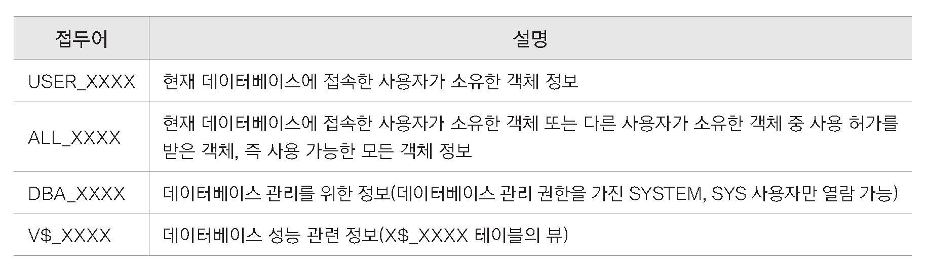
13-1 데이터베이스를 위한 데이터를 저장한 데이터사전
데이터 사전이란?
데이터베이스를 구성하고 운영하는데 필요한 모든 정보를 저장하는 특수한 테이블
데이터베이스가 생성되는 시점에 자동으로 만들어짐
데이터베이스 운영에 중요한 데이터가 보관되어 있음
데이터 사전 정보에 직접 접근하거나 작업하는 것을 허용하지 않고 데이터 사전 뷰를 통해 정보 열람
실습 13-1, 13-2(p328)

Slide 3
13-1 데이터베이스를 위한 데이터를 저장한 데이터사전
USER_ 접두어를 가진 데이터 사전
접속한 사용자가 소유한 객체 정보
실습 13-3(p328)
ALL_ 접두어를 가진 데이터 사전
접속한 사용자가 소유하거나, 사용을 허가 받은 객체 정보
실습 13-4(p329)
DBA_ 접두어를 가진 데이터 사전
데이터베이스 관리 권한을 가진 사용자가 조회가능
실습 13-5, 13-6, 13-7(p331 ~ p332)

Slide 4
13-2 더 빠른 검색을 위한 인덱스
인덱스
데이터 검색 성능 향상을 위해 테이블 열에 사용하는 객체
열이 기본키(primary key) 또는 고유키(unique key)일 경우에 자동으로 생성됨
USER_INDEXES
- 현재 계정이 소유한 인덱스 정보 조회
- 실습 13-8(p335)
USER_IND_COLUMNS
- 현재 계정이 소유한 인덱스 컬럼 정보 조회
- 실습 13-9(p335)

Slide 5
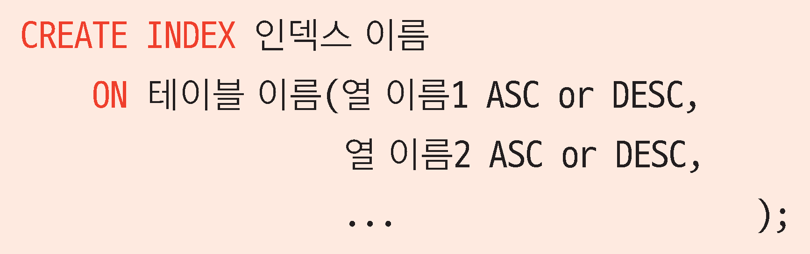
13-2 더 빠른 검색을 위한 인덱스
인덱스 생성
- 인덱스를 지정하면 데이터 조회를 반드시 빠르게 한다는 보장
은 어려움.
- 인덱스의 무분별한 생성은 오히려 성능을 떨어뜨리는 원인이 됨
- 실습 13-10, 13-11(p336)
인덱스 삭제
DROP INDEX 인덱스 이름;
실습 13-12, 13-13(p337)

Slide 6
13-3 테이블처럼 사용하는 뷰
뷰란?
하나 이상의 테이블을 조회하는 SELECT문을 저장한 객체
가상 테이블(virtual table)
뷰의 사용 목적
편리성 : SELECT문의 복잡도 완화
보안성 : 테이블의 일부 데이터만 노출

Slide 7
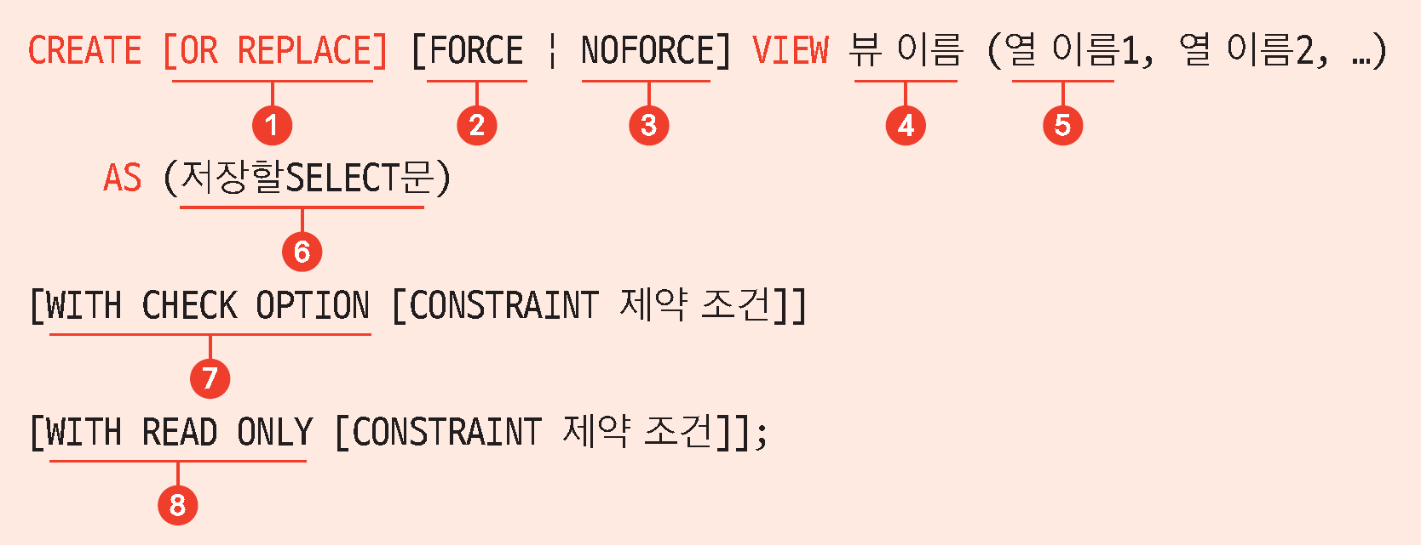
13-3 테이블처럼 사용하는 뷰
뷰의 생성
- 실습 13-14, 13-15(p340 ~ p341)

Slide 8
13-3 테이블처럼 사용하는 뷰
USER_VIEWS - 생성한 뷰 확인
실습 13-16, 13-17, 13-18(p341 ~ p343)
뷰 삭제
DROP VIEW VW_EMP20
뷰를 삭제해도 테이블이나 데이터가 삭제되는 것은 아님
실습 13-19(p343)
인라인 뷰를 사용한 TOP-N SQL문
ROWNUM - 테이블에 저장된 행이 조회된 순서대로 매겨진 일련번호
실습 13-20, 13-21, 13-22, 13-23, 13-24, 13-25(p344 ~ p347)

Slide 9
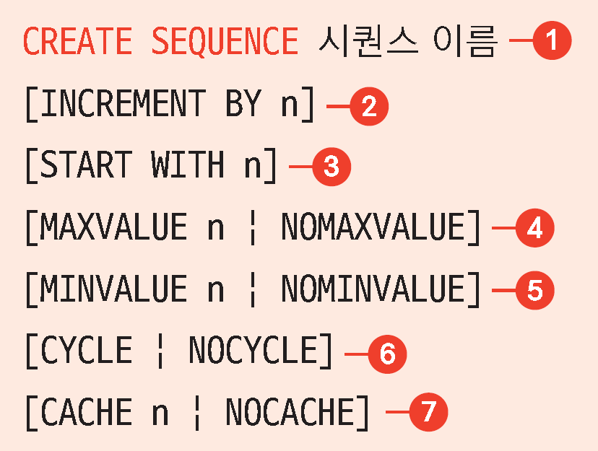
13-4 규칙에 따라 순번을 생성하는 시퀀스
시퀀스란?
번호 생성기
시퀀스 생성
CACHE - 지정할 수 있는 최대값은 MAXVALUE - MINVALUE
캐시를 사용하여 미리 값을 할당해 놓으면 속도가 빠르며,
동시 사용자가 많을 경우 유리
실습 13-26, 13-27, 13-28(p349 ~ p350)

Slide 10
13-4 규칙에 따라 순번을 생성하는 시퀀스
시퀀스 사용
CURRVAL
시퀀스 마지막 생성 번호
시퀀스를 생성하고 바로 사용하면 번호가 만들어진 적이 없으므로 오류 발생
NEXTVAL
다음 번호 생성
실습 13-29, 13-30, 13-31(p350 ~ 351)
시퀀스 수정 : ALTER
- 실습 13-32, 13-33, 13-34, 13-35(p352 ~ p353)
시퀀스 삭제 : DROP
- 실습 13-36(p353)

Slide 11
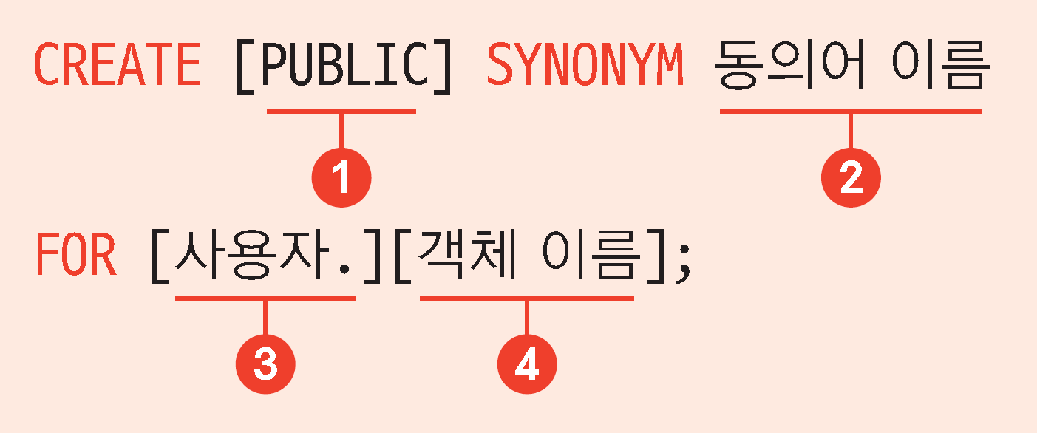
13-5 공식 별칭을 지정하는 동의어
동의어란?
테이블, 뷰, 시퀀스 등 객체 이름 대신 사용할 수 있는 다른 이름
실습 13-37, 13-38, 13-39(p355)
동의어 삭제 : DROP SYNONYM E;
삭제해도 테이블 이름과 데이터에는 아무 영향을 주지 않음
실습 13-40(p356)

